Slide 1
My favorite day
Today is the _ of November.
Today is _________.

Slide 2

New film starts today… учебник, с 39 упр 9а)
Прослушать текст, вставить слова

Slide 3
Учебник, с 40 упр 1
Описать свой идеальный день, используя схему

Slide 4
New words!
• Set off
• Meet up with
• Arrive at
• Put up a tent
• Tie knots –
• Climbing
• Tell stories
• отправляться (в путь)
• встречаться с
• прибыть в
• установить палатку
• завязывать узлы
• взбираться (восхождение)
• рассказывать истории

Slide 5
Учебник, с 40 упр 2а)
Прочитать текст
Разобраться в переводе (старайтесь на пользоваться словарем)
Учебник, с 40 упр 2в) – ответить на вопросы к тексту

Slide 6
Linkers учебник, с 40, упр 3
Then
Later
After that
When
Before
And
Учебник, с 40 упр 3в) – соединить предложения при помощи соединительных слов (linkers)

Slide 7
Correct the sentences.
• Sunday is a perfect day for Ann.
• She gets up at 10 o’clock and has a big portion of porridge.
• Then, she puts on her favourite dress.
• In the forest their Scout leader asks them to show how to play darts.
• At 6 o’clock they cook dinner in the microwave oven.
• Before they go to sleep they play PSP.

Slide 8
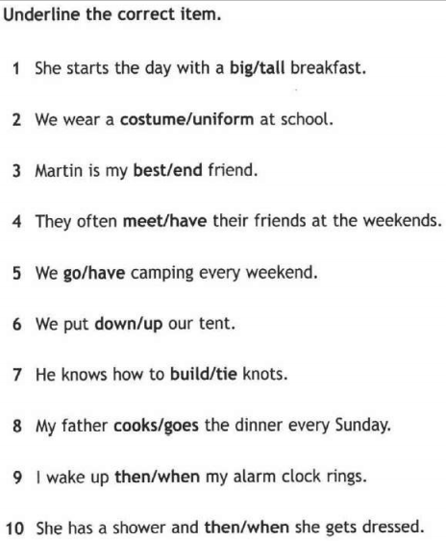

Slide 9
Homework
Рабочая тетрадь с 25 упр 1,2,3 – выполнять по ссылке в дневник.ру

